Slide 1
SENI ??
Alexander Baum Garton
  Seni adalah keindahan dan seni adalah tujuan yang positif menjadikan penikmat merasa dalam kebahagiaan.
Aristoteles
  Seni adalah bentuk yang pengungkapannya dan penampilannya tidak pernah menyimpang dari kenyataan dan seni itu adalah meniru alam.
Immanuel Kant
  Seni adalah sebuah impian karena rumus rumus tidak dapat mengihtiarkan kenyataan.
Ki Hajar Dewantara
  Seni merupakan hasil keindahan sehingga dapat menggerakkan perasaan indah orang yang melihatnya, oleh karena itu perbuatan manusia yang dapat mempengaruhi dapat menimbulkan perasaan indah itu seni.
Leo Tolstoy
  Seni adalah ungkapan perasaan pencipta yanng disampaikan kepada orang lain agar mereka dapat merasakan apa yang dirasakan pelukis.
Sudarmaji
  Seni adalah segala manifestasi batin dan pengalaman estetis dengan menggunakan media bidang, garis, warna, tekstur, volume dan gelap terang.
Sumber :
https://id.wikipedia.org/wiki/Seni

Slide 2
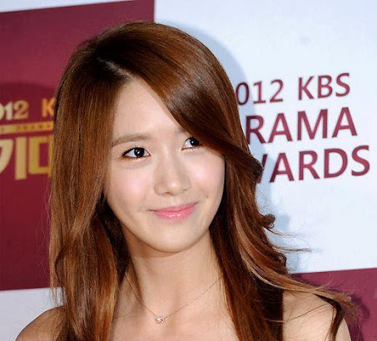
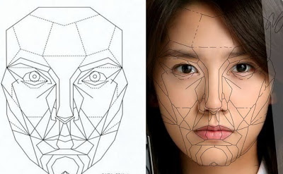
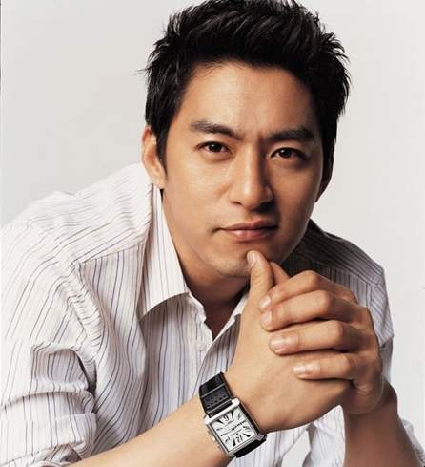
INDAH = CANTIK - GANTENG
https://geometryarchitecture.wordpress.com/2015/03/19/golden-ratio-yang-menentukan-kecantikan-wajah-wanita/

Slide 3
1 | 001/001 | 1
1 | 002/001 | 2
2 | 003/002 | 1.5
3 | 005/003 | 1.666666667
5 | 008/005 | 1.6
8 | 13/8 | 1.625
13 | 21/13 | 1.615384615
21 | 34/21 | 1.619047619
34 | 55/34 | 1.617647059
55 | 89/55 | 1.618181818
89 | 144/89 | 1.617977528
144 | 233/144 | 1.618055556
GOLDEN RATIO
http://www.livescience.com/37704-phi-golden-ratio.html
http://mathworld.wolfram.com/GoldenRatio.html

Slide 4
Accounting & Management :
http://www.phimatrix.com/stock-market-analysis/
Civil & Architecture :
http://www.goldennumber.net/architecture/
Product Design & Visual Design :
http://www.phimatrix.com/product-design-golden-ratio/
Psychology & perception :
http://www.news.utoronto.ca/researchers-discover-new-golden-ratios-female-facial-beauty-0

Slide 5
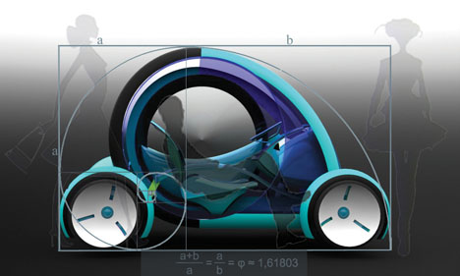
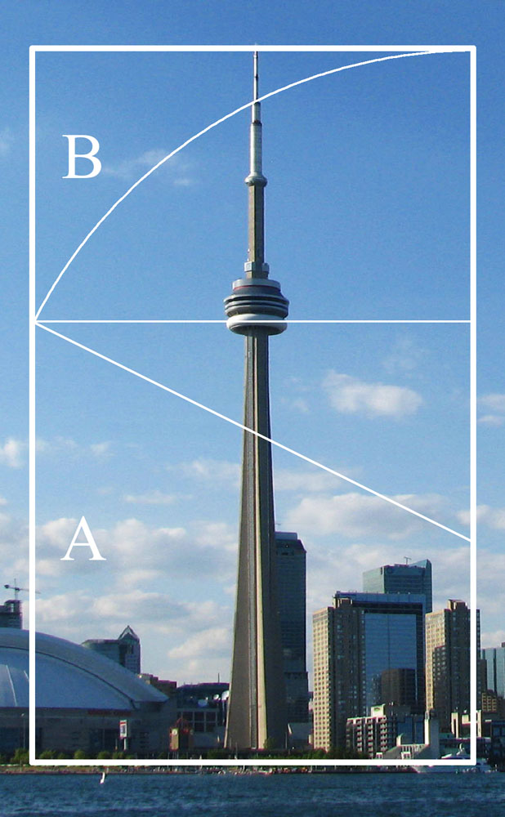
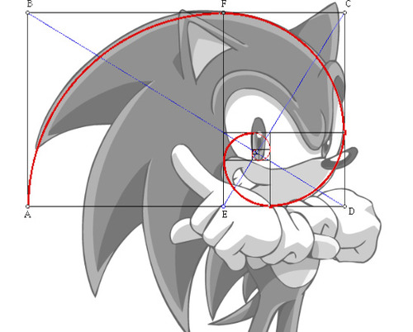
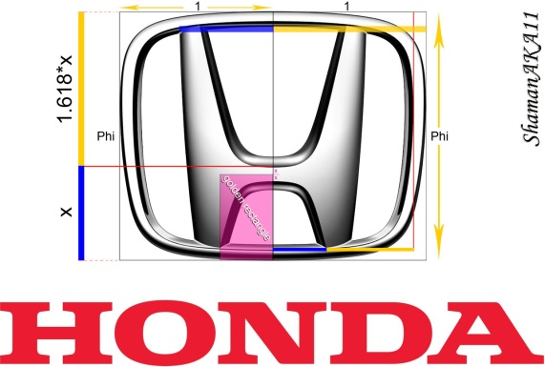
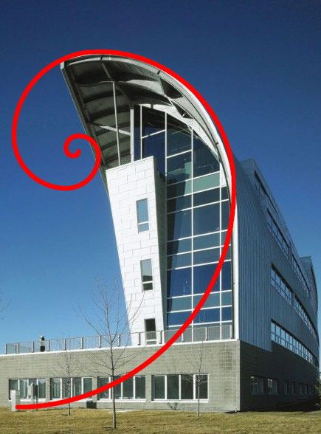
Product Design & Visual Design :
Civil & Architecture :

Slide 6
